Slide 1
Malhas Fiscais de Substituição Tributária
Coordenadoria de Fiscalização da SEFAZ/AP
Equipe de Monitoramento Fiscal
25 de janeiro de 2022

Slide 2
Esclarecimentos Iniciais
01. Legislação
02. O que mudou?
Não existe nova sistemática de tributação. A base legal das ações é a legislação de substituição tributária, que não sofreu alteração.
A Sefaz passou a utilizar a técnica de auditagem massiva, por meio de malhas eletrônicas.
03. Quando começou
04. Pra quem é?
05. O que vem a seguir
O primeiro lote de intimações foi emitido em novembro de 2021.
Todas as empresas que adquiriram mercadorias sujeitas ao ICMS Substituição Tributária.
As notificações foram integradas à rotina permanente da Sefaz, com intimações trimestrais.

Slide 3
Apresentação do Projeto de Monitoramento
O Monitoramento Fiscal da Secretaria de Fazenda do Amapá surgiu a partir da implantação dos projetos nacionais de Escrituração Digital, tanto contábil quanto fiscal, já utilizados em larga escala tanto pela Receita Federal, quanto pelas demais Secretarias de Fazenda Estaduais, para o cruzamento eletrônico de informações em tempo real.
A integração entre as Administrações Tributárias dos entes federados, propiciada pelo compartilhamento dos documentos eletrônicos, facilita a fiscalização pelos fiscos, consequentemente favorecendo um ambiente de Justiça Fiscal.

Slide 4
Principais benefícios do Monitoramento
Rapidez no acesso às informações das operações (tempo real);
Eliminação do papel;
Aumento da eficiência das auditorias, tanto pela eliminação da etapa de coleta documental, como pela confiabilidade das informações utilizadas (informações prestadas pelo próprio contribuinte);
Possibilidade de cruzamento eletrônico de diversas bases documentais (documentos fiscais, EFD, ECD meios de pagamentos, etc...)

Slide 5
Ferramentas utilizadas
Base de dados da Sefaz/AP
Sistema SATE
Auditor Eletrônico, desenvolvido e mantido pela Sefaz/MG
Sistema GTRAN (controle de trânsito de mercadorias)
Sistema MATHEUS (realiza os cruzamentos eletrônicos)

Slide 6
Premissas da Ação Fiscal
1
Privilegiar a espontaneidade e a autorregularização
2
Transparência nos indícios detectados pelo Fisco
3
Sempre que possível, não onerar o contribuinte com multas

Slide 7
Como funciona a malha fiscal?
Toda a base de dados de nota fiscal eletrônica de origem interestadual é processada para cálculo do ICMS ST devido nas entradas e cruzada com as informações da Escrituração Fiscal Digital transmitida pelos contribuintes, para identificação de diferenças não declaradas.

Slide 8
E depois que termina o prazo?
Esgotado o prazo para autorregularização das omissões detectadas pelo fisco, a primeira sanção a ser aplicada é a suspensão cadastral. Após trinta dias da suspensão, permanecendo a inércia na regularização das pendências, será aberto o procedimento para lançamento de ofício dos valores devidos.

Slide 9
Quais as minhas opções?
Retificação On-line
Questionamento Informal
Impugnação Formal
Transmissão do arquivo retificador da EFD ao ambiente nacional, atendendo integralmente o conteúdo da notificação
Procedimento 100% on-line, dispensa atendimento com o Auditor-fiscal
Apresentar os fundamentos legais porque discorda da exigência, integral ou parcialmente
Atendimento com o Auditor-fiscal que emitiu a notificação, pelo Balcão Virtual
Deve observar o prazo da notificação
Após retificar os itens sem divergência, podem restar outros em que não houve concordância do Fisco
Auditor-Fiscal solicitará abertura de MPF, para lançamento de ofício, formalizando a abertura do prazo para apresentação de defesa
Auditorias serão realizadas para o período decadencial

Slide 10
Linha do tempo
Notificação de Inconsistência
Suspensão da Inscrição Cadastral
Informa o contribuinte das omissões detectadas e dá prazo para regularização
Por descumprimento da obrigação acessória de apurar/declarar o imposto
Manifestação do Contribuinte
Abertura de Auditoria
Via Balcão Virtual, para questionamentos ou pedidos de prazo.
Para instauração do contencioso administrativo (prazo decadencial)

Slide 11
Por que a suspensão é a alternativa menos gravosa?
Não quebra a espontaneidade como faz o MPF, ainda permitindo a regularização voluntária;
Não é realizada pela falta do pagamento, mas pela falta da declaração. Não há exigência imediata de pagamento
Lei Federal nº 8.137/90
O lançamento de ofício onera a empresa financeiramente, em razão das multas por infração;
Art. 1° Constitui crime contra a ordem tributária suprimir ou reduzir tributo, ou contribuição social e qualquer acessório, mediante as seguintes condutas:
I - omitir informação, ou prestar declaração falsa às autoridades fazendárias;
A autuação pode gerar a responsabilização na esfera criminal, em razão das omissões demonstradas

Slide 12
Orientações Importantes
Sobre as Notificações
Sobre a prorrogação
Acompanhamento regular do DT-e
Atenção ao cumprimento dos prazos
Período trimestral
Divergências tratadas no Balcão Virtual
Concedida mediante solicitação formal
Solicitação via Balcão Virtual
Deve ser solicitada antes do término do prazo vigente
Não concedida à empresa já sancionada
Segunda prorrogação pode ser concedida, em casos excepcionais

Slide 13
Principais Dúvidas dos Contribuintes

Slide 14
1
O que é o Balcão Virtual?
É uma modalidade de atendimento virtual, instituída pela Secretaria de Fazenda para estabelecer uma linha direta de comunicação entre o contribuinte e o Auditor-fiscal;
Está disponível apenas para alguns tipos de atendimento especializado da Receita Estadual;
Requisitos do Balcão Virtual
Necessita de prévio agendamento na página da Secretaria de Fazenda;
Agendamento prévio
Somente para serviços específicos
Por videoconferência, na plataforma Meet
Uso de WebCam obrigatório
Tolerância de 5 minutos
Ouvidoria específica
É o canal oficial para alinhamentos relativos às notificações da malha fiscal de substituição tributária.

Slide 15
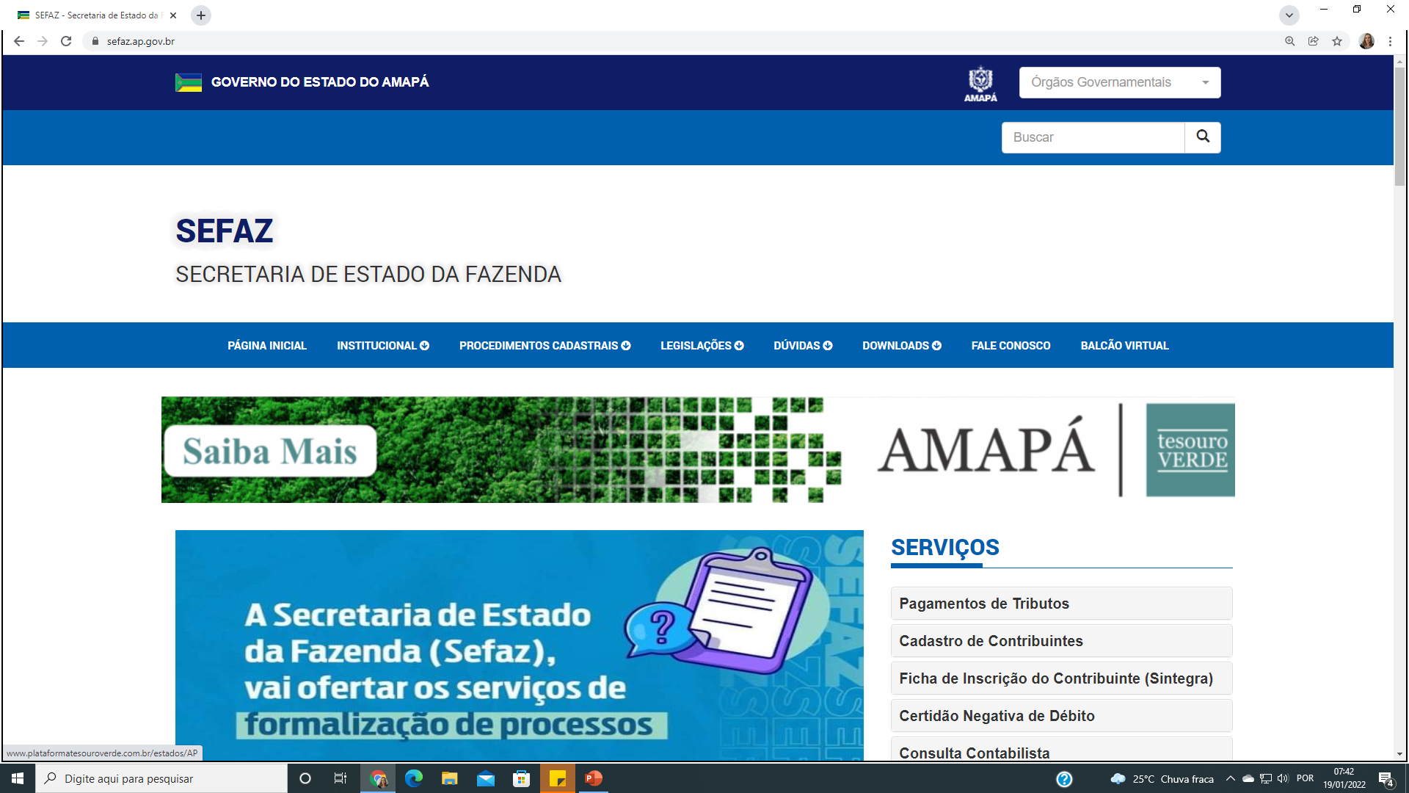

Slide 16
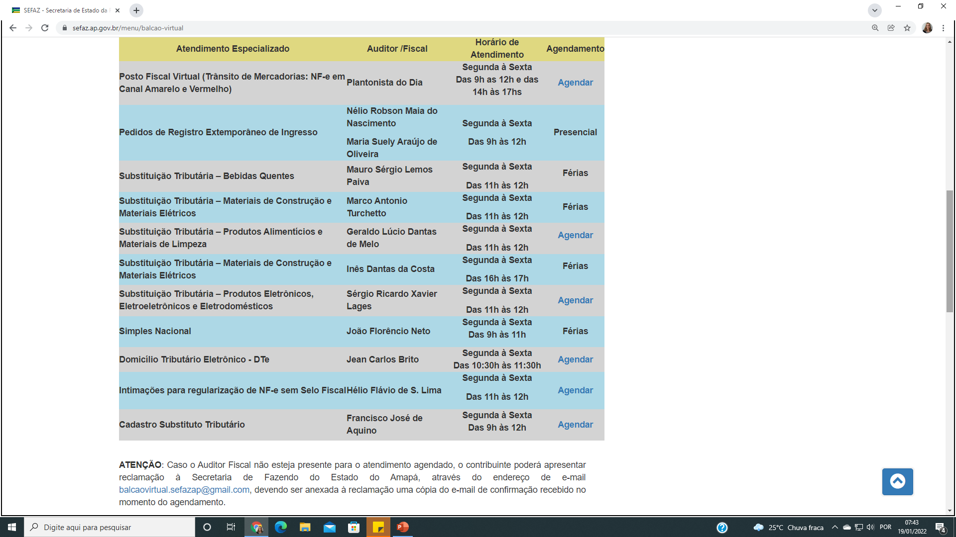

Slide 17
2
Como funciona a intimação por DT-e?
Notificação / intimação / auto de infração é disponibilizado no DT-e do contribuinte pelo fisco;
Se o contribuinte acessar efetivamente seu DT-e, antes de decorridos 15 (quinze) dias da data da disponibilização, a ciência é registrada no momento do efetivo acesso;
Lei nº400/97
Art. 148-A. Fica instituída a comunicação eletrônica entre a Secretaria de Estado da Fazenda e o sujeito passivo de tributos estaduais por meio de portal de serviços na rede mundial de computadores, denominado Domicílio Tributário Eletrônico - DT-e.
Parágrafo único. A comunicação eletrônica nos termos deste artigo será considerada pessoal para todos os efeitos legais, observando-se o seguinte:
VI - o contribuinte optante ou obrigado ao DT-e será considerado intimado após 15 (quinze) dias do registro de envio da comunicação, iniciando-se, a partir de então, o prazo para atendimento à intimação.
Decorridos 15 (quinze) dias sem acesso, a ciência é legalmente registrada no 15º dia.
A partir da ciência, seja ela por efetivo acesso ou por decurso do prazo de quinze dias, inicia-se a contagem dos prazos legais.

Slide 18
3
E se houver problema técnico com o DT-e?
Gravar um vídeo com a tentativa de acesso frustrada ao DT-e;
Encaminhar o relato do problema ao e-mail dte@sefaz.ap.gov.br, com cópia para o e-mail suporte.dte.ap@gmail.com
Portaria nº8/2019
Anexar o vídeo que faz prova do problema técnico, para análise do setor técnico e para respaldo legal;
Art. 8º-A Em caso de problemas técnicos no DT-e, o contribuinte deverá comunicar formalmente a Secretaria de Estado da Fazenda do Amapá, através do endereço de e-mail dte@sefaz.ap.gov.br
Parágrafo único. O e-mail de que trata o caput deverá conter em anexo vídeo contendo a execução do procedimento de acesso que apresentou falha de funcionamento, de modo a orientar o diagnóstico e correção pela Coordenadoria de Tecnologia da Sefaz.
Após a resposta da Sefaz ao e-mail, dando notícia da resolução do problema, o contribuinte poderá ter seus prazos devolvidos (exceto quando demonstrado erro de utilização).

Slide 19
4
Como as pendências são regularizadas?
Solicitação eletrônica de autorização de retificação no Sistema SATE;
No arquivo retificador da EFD, registrar o ICMS ST de cada NF-e no Registro C197, utilizando o código de ajuste AP70000200, e o valor total devido em Registro E116, com código de receita 1613;
Anexo Único da Instrução Normativa nº003/2017
Transmitir o arquivo retificador ao ambiente nacional e conferir seu regular processamento no Sistema SATE;
Regras de escrituração do ICMS ST devido pelas entradas consta no Capítulo 1.4 do Anexo Único da Instrução Normativa nº 003/2017 (Manual de Orientações da EFD para contribuintes do Amapá).
Se houver itens não retificados, esclarecer pelo atendimento no Balcão Virtual, evitando o risco de abertura de MPF.

Slide 20
5
O que acontece se eu não retificar os arquivos?
Suspensão Cadastral (art. 73, I do RICMS/AP)
Após 30 dias, abertura de MPF
Autuação dos valores devidos, acrescidos de multa por infração
Quando for o caso, lavratura de Representação Fiscal para Fins Penais, a ser remetida ao Ministério Público após o trânsito em julgado administrativo

Slide 21
6
Não concordo com alguns itens, como proceder?
Retifique os itens da notificação para os quais não existem questionamentos;
Dentro do prazo da notificação, através do Balcão Virtual, agende atendimento com o Auditor-Fiscal responsável pela notificação
Atenção!
Apresente ao Auditor-Fiscal a base legal de seus questionamentos
Por ser um procedimento extremamente oneroso para a Administração Pública, as auditorias serão abertas para, no mínimo, um exercício fechado, abrangendo por economicidade, preferencialmente o período decadencial.
Se Auditor-Fiscal concordar com os argumentos, e os demais itens já estiverem retificados, concluirá a notificação. Caso contrário, solicitará a abertura do MPF (instauração do contencioso administrativo)

Slide 22
7
Por que alguns pagamentos não foram identificados?
Normalmente, em razão do pagamento ter sido realizado com o código de receita errado;
O sistema de malha fiscal somente identificará pagamentos por operação cujo DAR tenha sido emitido com código de receita que exija o número da chave NF-e;
Processos de Correção de Pagamento
Para esses casos, deve ser utilizado o código de receita 1412 na emissão do DAR para pagamentos por nota;
- Abertura no Portal de Serviços do Governo;
- Exige pagamento de taxa
- Após correção do DAR na Coare, a malha identificará o pagamento
Se esse é o seu caso, será necessário abrir um processo com pedido de correção dos seus pagamentos, a ser analisado pela COARE.

Slide 23
7
Por que alguns pagamentos não foram identificados?

Slide 24
8
ICMS ST foi retido na nota, mas lancei de novo no Registro C197. Como corrigir?
Depende.
Se o débito foi declarado em duplicidade na EFD, mas ainda não foi feito nenhum pagamento ou parcelamento, basta retificar o arquivo;
Instrução Normativa nº005/2018-SEFAZ
Nas demais hipóteses, será necessário entrar com um pedido formal de restituição do valor pago indevidamente.
Disciplina os procedimentos relativos ao ressarcimento e restituição do imposto retido relativo a mercadorias alcançadas pelo regime de substituição tributária e dispõe sobre procedimentos correlatos.
Após o deferimento do fisco, o valor poderá ser aproveitado como crédito na escrita fiscal, ou poderá ser compensado com uma nota fiscal de ressarcimento

Slide 25
9
Lancei o ICMS ST no Registro E111. E agora?
A malha fiscal só identifica os valores de ICMS ST declarados da forma correta.
Retificar o arquivo lançando os valores individualizados em cada registro C197 da NF-e.
Processos de Baixa Manual de Pagamento
Ao transmitir o arquivo retificador, o sistema da sefaz gerará um novo lançamento, extinguindo o anterior
- Abertura no Atendimento do Super Fácil;
- Exige pagamento de taxa
- A análise do processo será realizada pela COARE
Pagamentos com mesmo código de receita serão automaticamente vinculados ao novo lançamento. Nos demais casos, ingressar com pedido de baixa manual no Super Fácil.

Slide 26
10
O sistema de malha identifica os produtos da ST por NCM ou CEST?
Os cálculos eletrônicos identificam os produtos da ST nessa ordem: GTIN, CEST, NCM;
Antes da notificação, a classificação dos produtos é revisada pelo Auditor-Fiscal, confrontando-a com a descrição do produto;
Isenções, reduções de base de cálculo, MVA e alíquotas, são aplicados de acordo com os parâmetros de configuração atribuídos ao código CEST definido pelo auditor na revisão da classificação;
Eventuais falhas de sistemas podem ser reportadas ao Auditor-Fiscal responsável pela notificação, no Balcão Virtual

Slide 27
11
O cálculo não considerou o crédito presumido da ALCMS. Por quê?
Primeira possibilidade: Erro na emissão da NF-e
O Manual de Orientações do Contribuinte (MOC) da NF-e, de observância obrigatória em todo o território nacional, define que a desoneração das ALC deve ser informada em campo próprio da NF-e, com código 7 – SUFRAMA;
Convênio ICMS nº134/19
Cláusula sétima O estabelecimento remetente deverá emitir NF-e contendo, além dos requisitos exigidos pela legislação, as seguintes informações:
I - Nos campos específicos:
c) motivo da desoneração do ICMS: SUFRAMA.
O sistema de malhas lê o campo correto, não as informações complementares.
Nesse caso, se houver de fato direito ao crédito presumido, em virtude do erro no xml da NF-e, a solução deverá ser solicitada ao Auditor-Fiscal, via Balcão Virtual

Slide 28
11
O cálculo não considerou o crédito presumido da ALCMS. Por quê?
Segunda possibilidade: Nota Fiscal não desembaraçada
O Código Tributário do Amapá define que notas fiscais não desembaraçadas pela fiscalização de trânsito não têm direito ao crédito presumido da ALCMS;
Lei nº400/97:
O sistema de malhas identifica automaticamente as notas fiscais sem SF-e, não concedendo o crédito presumido no cálculo;
Art. 137. .............
§ 3º Não gera direito ao crédito presumido o documento fiscal:
I - não desembaraçado nos órgãos de fiscalização competentes;
O direito ao crédito presumido somente será recuperado se regularizada a nota fiscal, pelo Registro Extemporâneo de Ingresso de que trata a Portaria nº011/2021-Sefaz.

Slide 29
12
O débito foi parcelado e não consigo retificar o arquivo. Como atender a notificação?
Para períodos cujo débito anteriormente foi declarado, o sistema SATE não autoriza a retificação do arquivo
Exclusivamente para esses períodos, deve ser adotado o procedimento de Denúncia Espontânea
Sobre a Denúncia Espontânea de Débitos
As orientações sobre o procedimento são obtidas diretamente com o Auditor-Fiscal, no Balcão Virtual
- Exclusiva para períodos cujos débitos EFD foram anteriormente parcelados;
- Para os demais casos, a regularização deve ser feita por retificação do arquivo EFD
Deve ser utilizada planilha padrão, obtida com o Auditor-Fiscal, durante o atendimento do Balcão Virtual

Slide 30
13
Já havia declarado parte do imposto, devo declarar apenas a diferença na retificação?
Em hipótese alguma.
O Registro C197 da EFD é destinado ao lançamento do valor integral do imposto devido na operação.
Exemplo:
O débito parcial declarado antes será substituído pelo novo débito, que contempla o valor total apurado
Valor anterior: 200,00 (quitado)
Valor apurado pelo fisco: 350,00
Diferença não declarada: 150,00
Valor na retificação: 350,00
Baixa do pagamento: 200,00
Saldo Devedor no CCF: 150,00
O valor do pagamento anterior baixará parcialmente o novo lançamento, de valor mais alto, ficando apenas a diferença em aberto no conta corrente

Slide 31
14
Os valores devidos terão algum acréscimo?
Sim, mas apenas os moratórios.
Os débitos a serem retificados são de períodos passados, portanto, já vencidos
Incidem sobre os valores pagos em atraso: atualização monetária, juros de 1% ao mês e multa de mora de 0,33% ao dia (limitado a 20%)
Base legal (CTAP)
Atualização Monetária: art. 62 e art. 160
Juros: art. 161, § 7º, I e II
Multa de Mora: art. 161, § 7º, I
Não incide, sobre os valores regularizados voluntariamente, nenhuma multa por infração

Slide 32
15
É possível algum desconto ou o parcelamento?
A redução do crédito tributário configura renúncia fiscal, (benefício fiscal) e, portanto, somente pode ser concedido se obedecido o rito legal, em especial a prévia autorização do CONFAZ.
O parcelamento ordinário de débitos pode ser efetuado em até 60 (sessenta) meses, com todos os acréscimos moratórios devidos.
Decreto nº8.157/2014
Após as retificações, a solicitação de parcelamento pode ser efetuada em atendimento regular, nas agências do Super Fácil.
Dispõe sobre as regras para concessão do parcelamento e do reparcelamento ordinário de débitos do ICMS.

Slide 33
16
Posso ser notificado mais de uma vez pelo mesmo período?
Sim.
As notificações são emitidas de acordo com os segmentos de substituição tributária. Empresas que trabalham com produtos de mais de um segmento, podem receber mais de uma notificação.
Na hipótese de retificações tendentes a desfazer as regularizações, o contribuinte volta a entrar na malha e pode ser notificado novamente, ou, o que é mais provável, ser incluído em procedimento fiscal de apuração da má-fé e do dolo.

Slide 34
17
E se a nota fiscal tiver sido cancelada?
Notas fiscais canceladas são aquelas cujo evento de CANCELAMENTO foi gerado no ambiente nacional e são EXPURGADAS do relatório;
Se, por eventual falha de sistema, alguma nota fiscal cancelada constar no relatório que acompanha a notificação, basta informar isso ao Auditor-Fiscal, no atendimento do Balcão Virtual, que o mesmo excluirá a nota fiscal da exigência;
Quando uma nota fiscal pode ser cancelada?
A nota fiscal somente pode ser cancelada quando o produto não circulou efetivamente e desde que esteja dentro do prazo estipulado pelo Estado do emitente. Se houve a circulação, o cancelamento é vedado pela legislação.

Slide 35
18
E se a mercadoria tiver sido devolvida?
O imposto da entrada é devido. A posterior devolução de uma mercadoria pressupõe sua entrada anterior, que é o fato gerador do ICMS ST devido pelas entradas.
Por isso, a nota fiscal de devolução somente deve ser emitida quando houve a entrada anterior, já que ela reduz o estoque.
Instrução Normativa nº005/2018
Nas devoluções, é cabível o posterior pedido de ressarcimento do imposto efetivamente pago na entrada, obedecendo-se o rito legal.
Determina que o pedido de ressarcimento da ST em razão de devolução deve ser instruído com:
- Escrituração do Registro C176
- Formalização de processo
- Prova de efetivo recolhimento
Jamais emita uma nota de devolução de mercadoria que não foi efetivamente recebida!

Slide 36
19
E se a operação não tiver sido concretizada?
Quando, por qualquer motivo, a operação não for concretizada, não ocorrendo a efetiva entrada da mercadoria no destino, deverá ser gerado o evento de manifestação do destinatário OPERAÇÃO NÃO REALIZADA;
Também é necessário que o fornecedor emita uma nota fiscal de DEVOLUÇÃO, para anulação dos efeitos fiscais da saída anterior, retornando as mercadorias ao seu estoque;
Alerta:
A frequência na utilização do evento de OPERAÇÃO NÃO REALIZADA gera um alerta de risco nos sistemas de monitoramento fiscal, para averiguação do eventual uso indevido e simulado da medida.
Se alguma nota fiscal com evento de operação não realizada, constar no relatório que acompanha a notificação, tratar com o Auditor-Fiscal, no Balcão Virtual.

Slide 37
20
E se eu não sabia que a nota tinha sido emitida para minha empresa?
Se uma empresa não reconhece uma operação a si atribuída, tem-se uma provável fraude em desfavor do destinatário.
Nesse caso, a primeira medida é gerar o evento de manifestação do destinatário denominado DESCONHECIMENTO DA OPERAÇÃO.
O evento acima, associado a um Boletim de Ocorrência Policial, denunciando a ocorrência da fraude, servirá de suporte documental para afastar a exigência do imposto referente à operação.

Slide 38
21
Serão incluídas na malha notas fiscais sem selo?
Sim. A existência de uma nota fiscal válida no ambiente nacional, até prova em contrário, documenta a efetiva ocorrência da operação e, portanto, do fato gerador do imposto.
Regularização de Notas Fiscais sem SF-e
A ausência do selo em uma nota fiscal válida somente faz prova do descumprimento da obrigatoriedade de desembaraço fiscal.
Se a operação foi concretizada: Pedido de Registro Extemporâneo de Ingresso (Portaria nº011/2021)
Se a operação não foi concretizada: evento de operação não realizada e nota de devolução emitida pelo fornecedor

Slide 39
A implantação das malhas fiscais no Estado do Amapá estão inseridas no contexto nacional de um novo modelo de fiscalização especializada, que tem como objetivos centrais o estímulo ao cumprimento voluntário das obrigações tributárias e a justiça fiscal.
A autorregularização é um dos mecanismos de fiscalização alinhados a esses objetivos, bem como a realização de monitoramento contínuo.

Slide 40
Perguntas?

